Slide 1
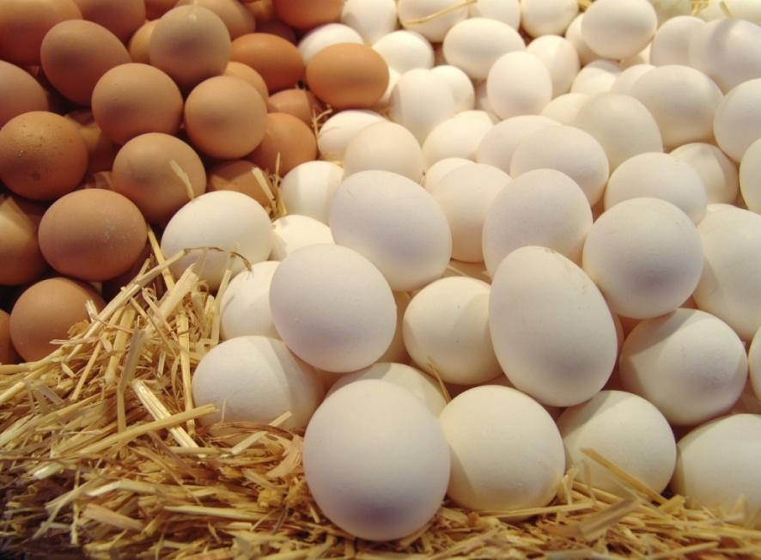
Муниципальное бюджетное дошкольное образовательное учреждение детский сад «Березка» Исследовательский проект «Секреты куриного яйца»
Выполнили ребята из подготовительной группы:
Алёша Баринов, Кирилл Чепайкин, Илья Фоломеев, Сережа Казарин.
Руководитель:
воспитатель
Бекренева Валентина Ивановна

Slide 2
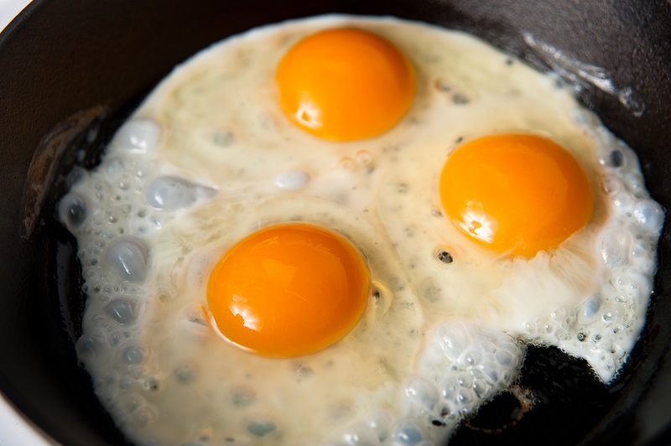
В жизни мы часто сталкиваемся с таким привычным предметом, как куриное яйцо. О нем складывают сказки. Куриные яйца являются простым вкусным и полезным продуктом.

Slide 3
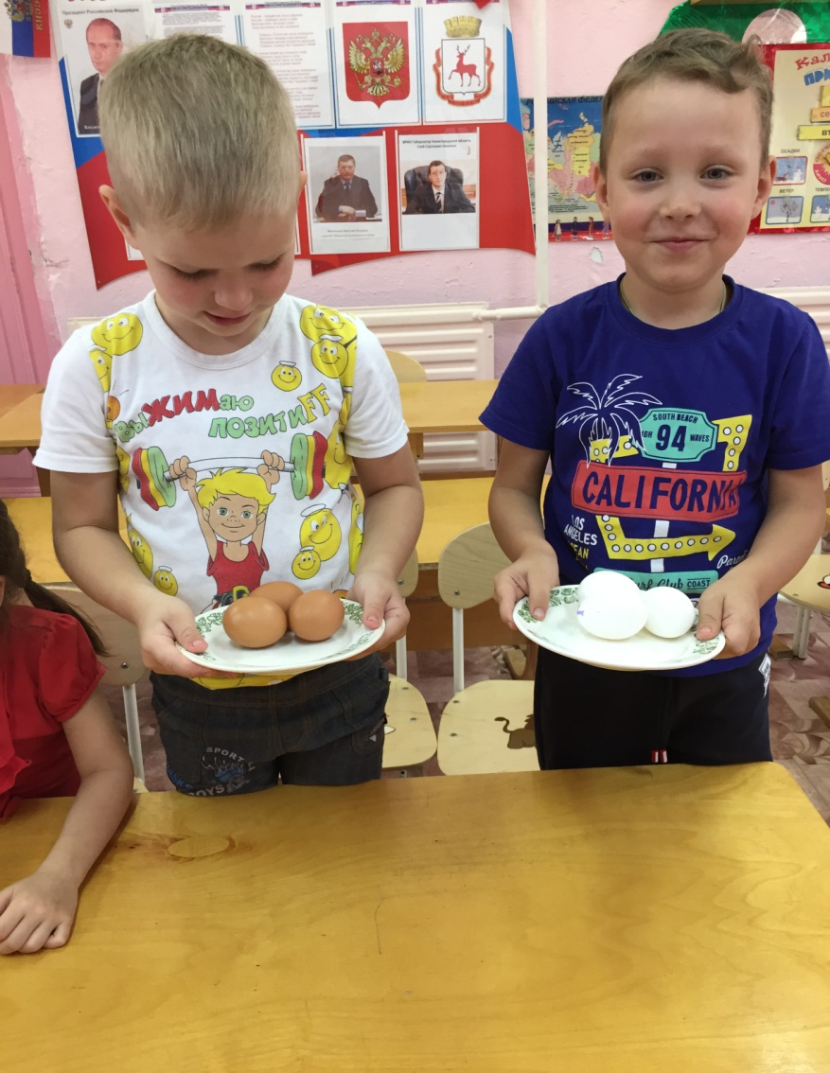
Актуальность нашей работы заключается в том, что самые обычные предметы, такие, как яйцо могут стать объектом для проведения исследований.

Slide 4
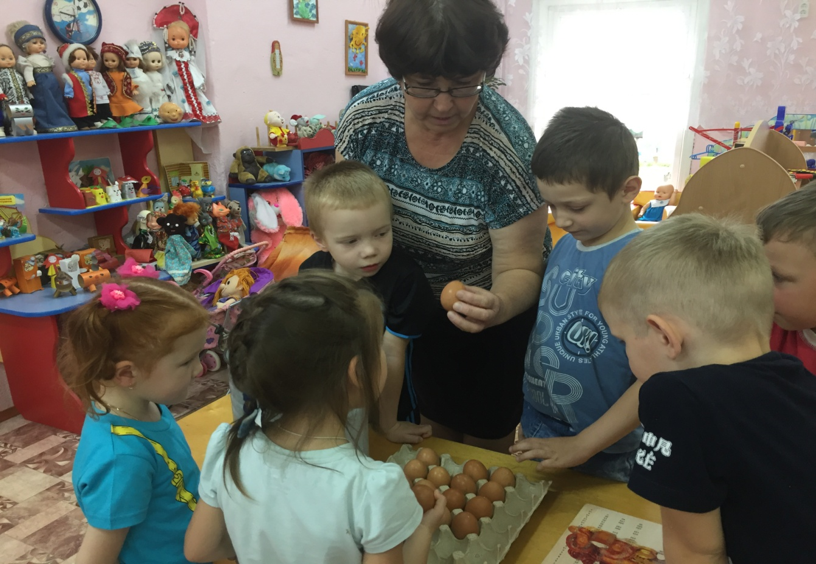
Гипотеза: мы предположили, что яйцо - это не только полезный продукт питания, но и объект для интересных экспериментов.

Slide 5
Цель нашего исследования: показать многообразие свойств куриного яйца.
Задачи:
1. Собрать и изучить информацию о курином яйце
2. Изучить все доступные сведения о пользе куриных яиц.
3. Провести эксперименты, демонстрирующие процесс взаимодействия яиц с различными веществами.
4. Сделать выводы о проделанных экспериментах.

Slide 6
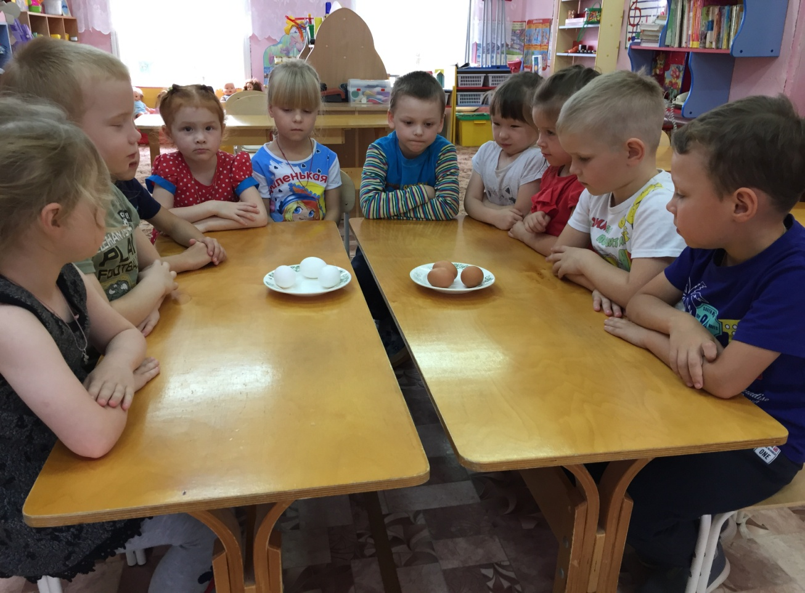
Методы исследования:
1. изучение литературных источников по исследуемой теме;
2. работа с интернет - ресурсами;
3. проведение экспериментов, опытов.
Объект исследования: куриное яйцо
Предмет исследования: свойства куриного яйца

Slide 7
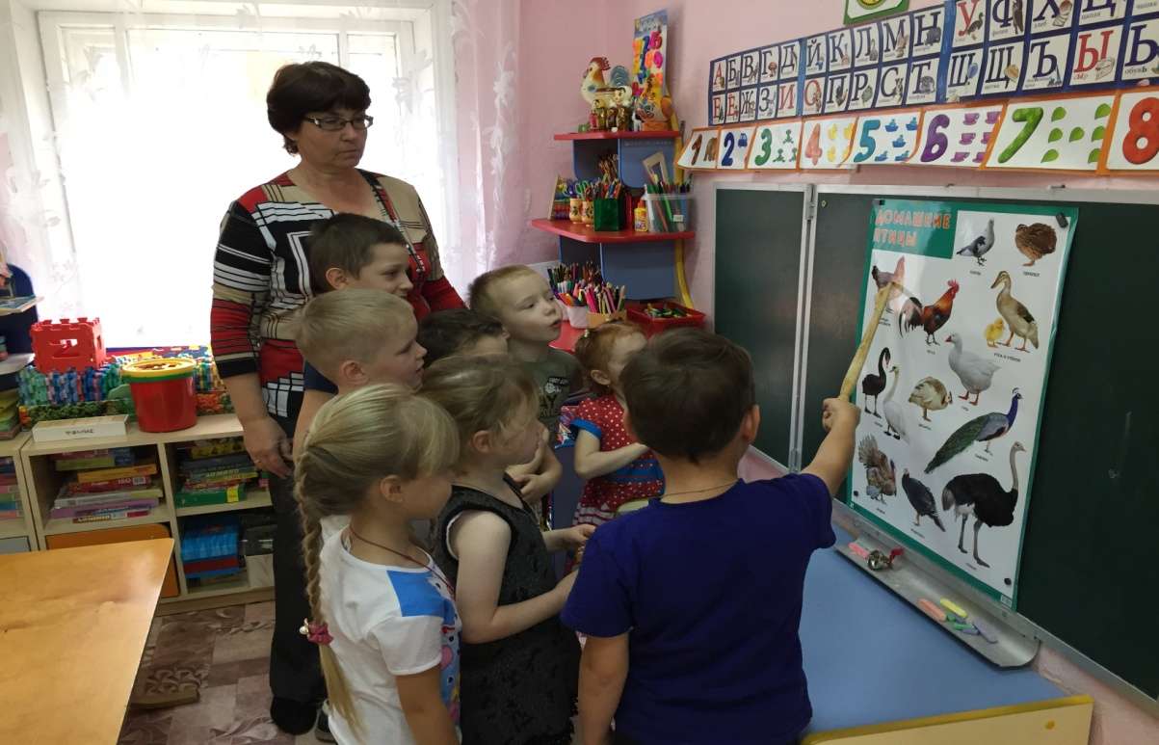
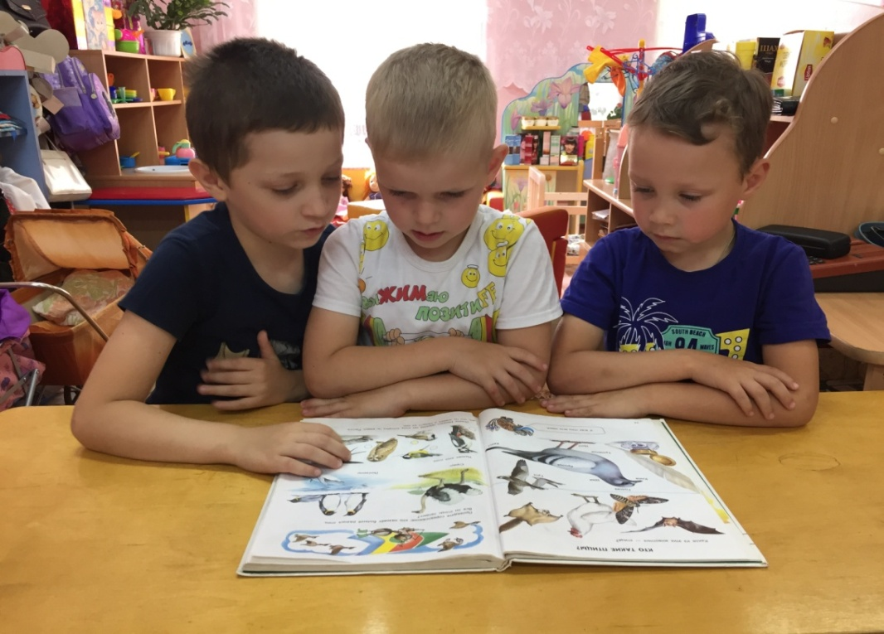
Изучаем информацию о курином яйце.

Slide 8
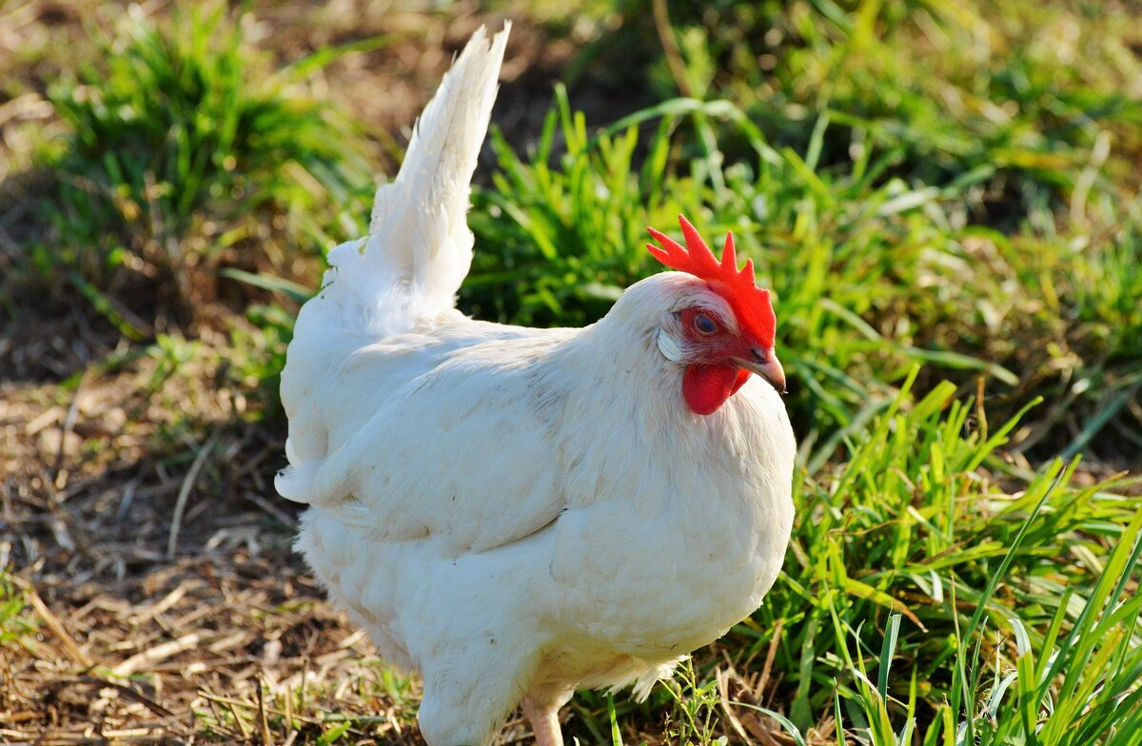
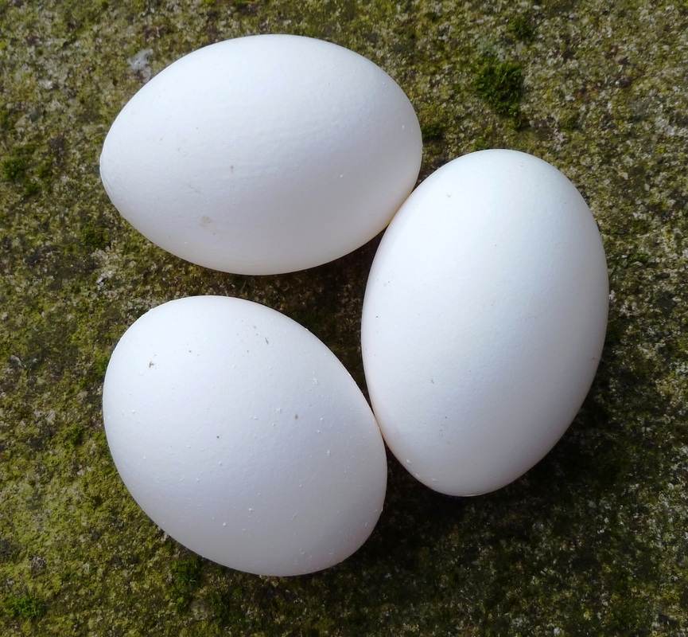
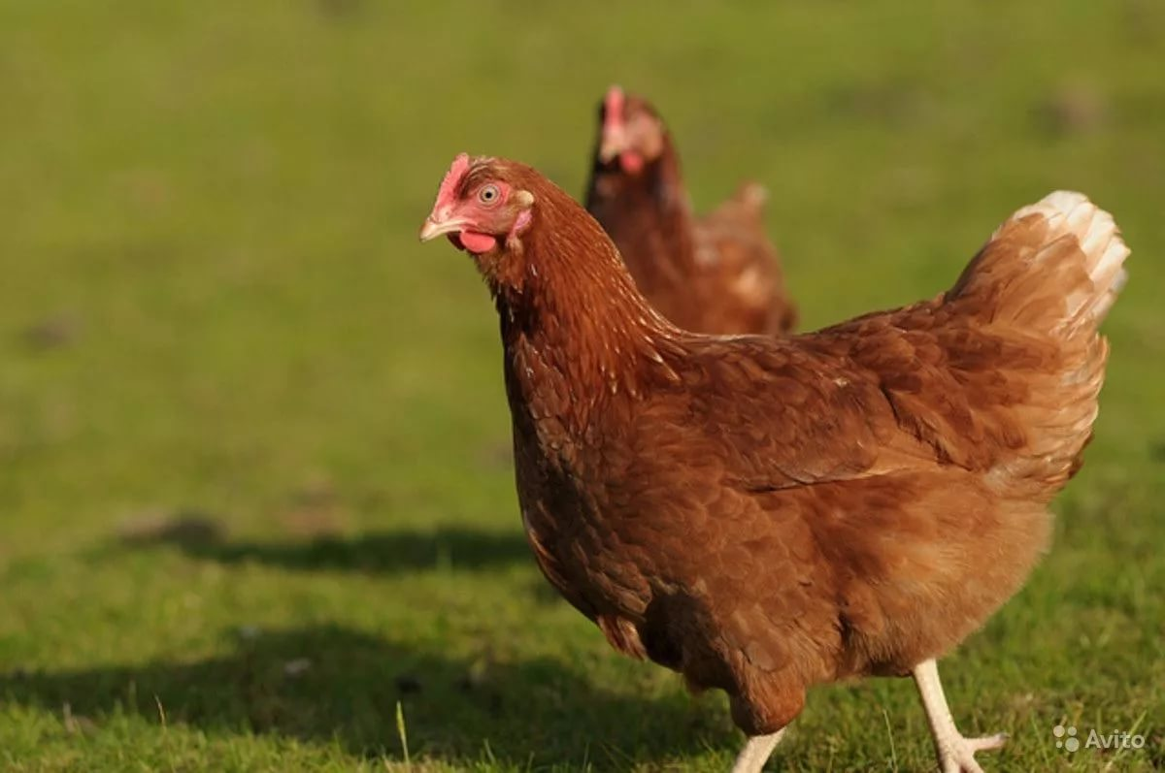
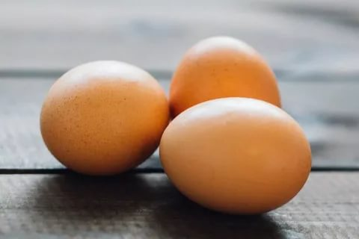

Slide 9
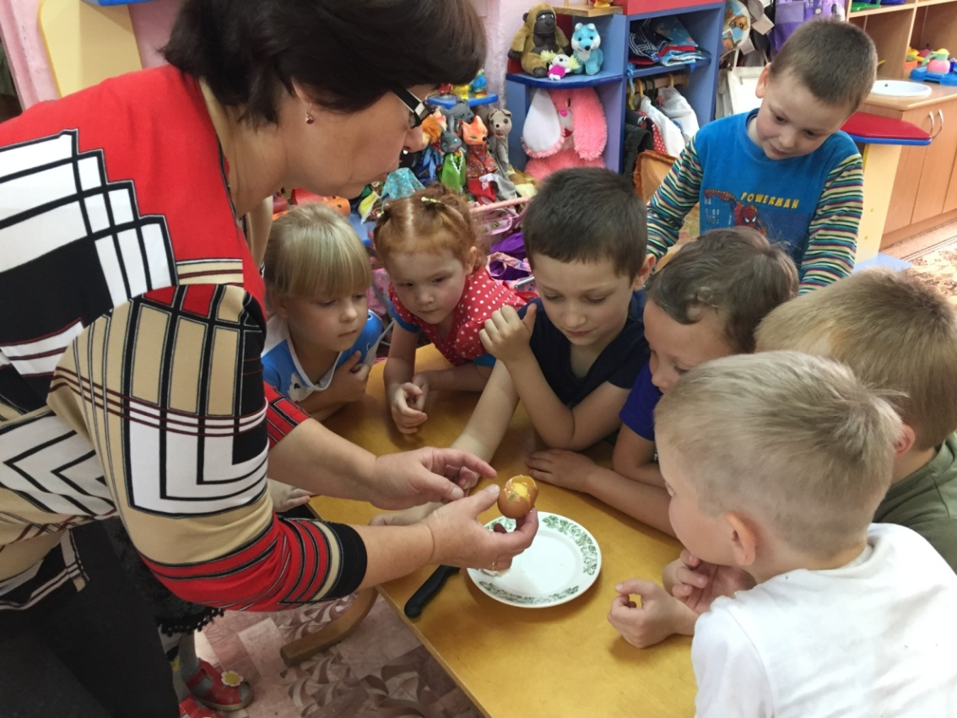
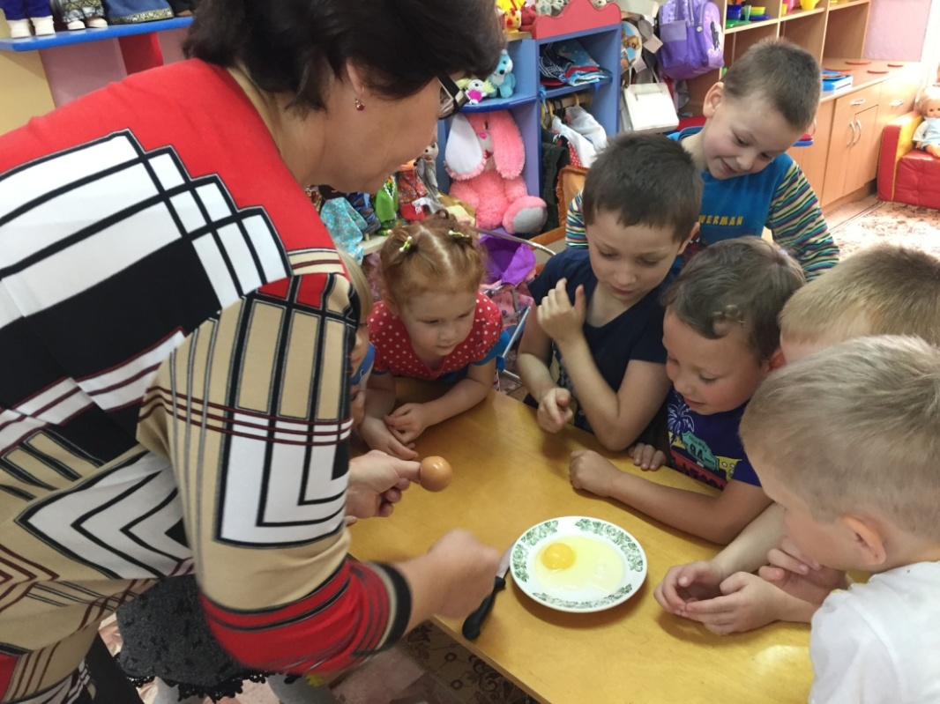
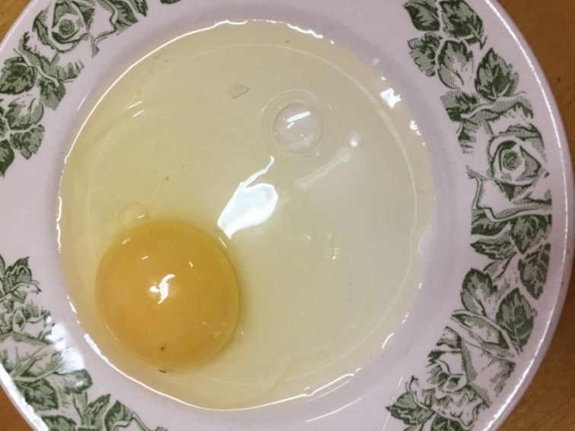

Slide 10
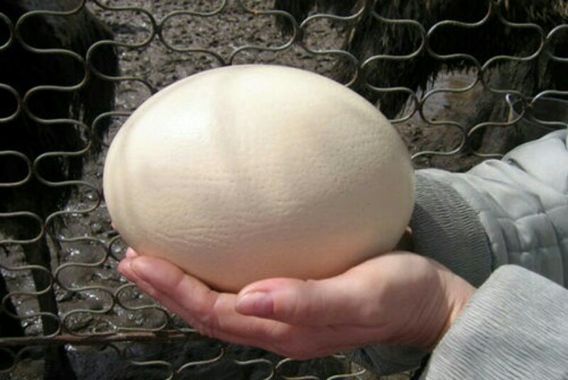
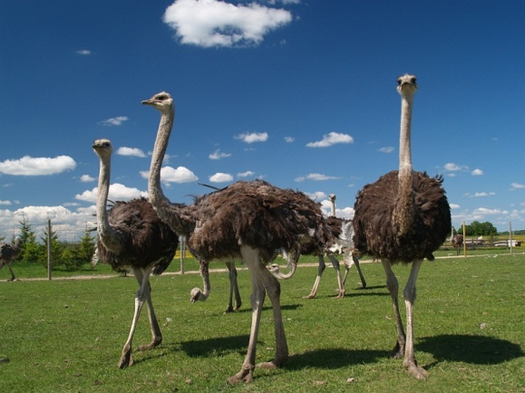
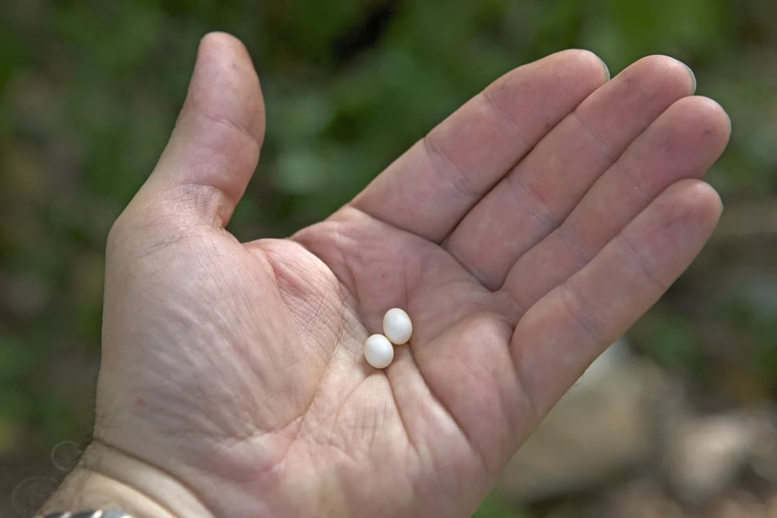
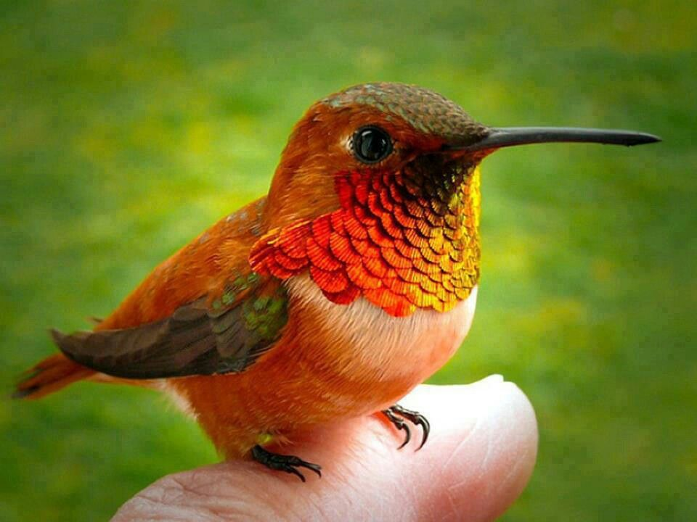
Узнали такие интересные факты -

Slide 12
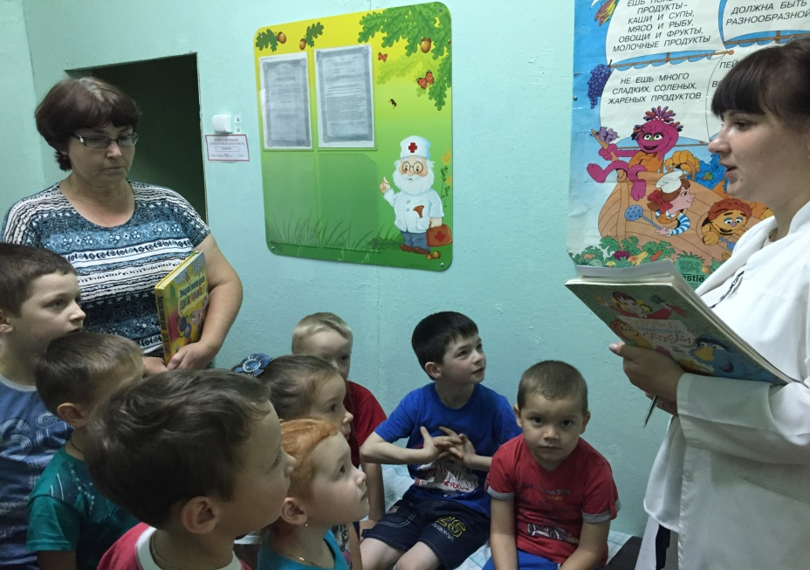
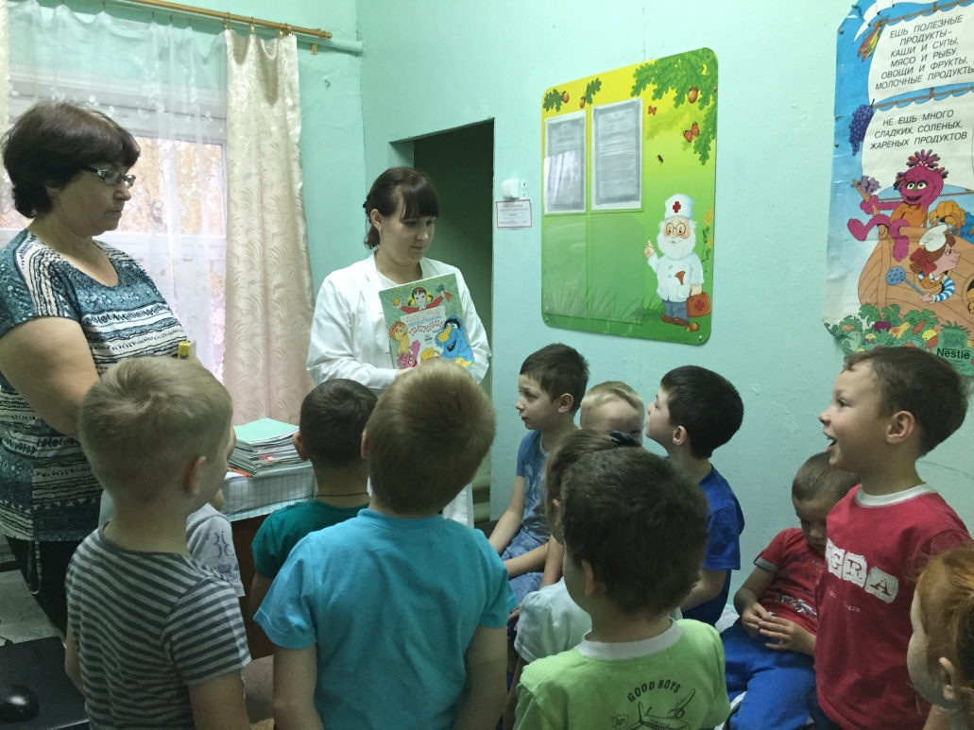
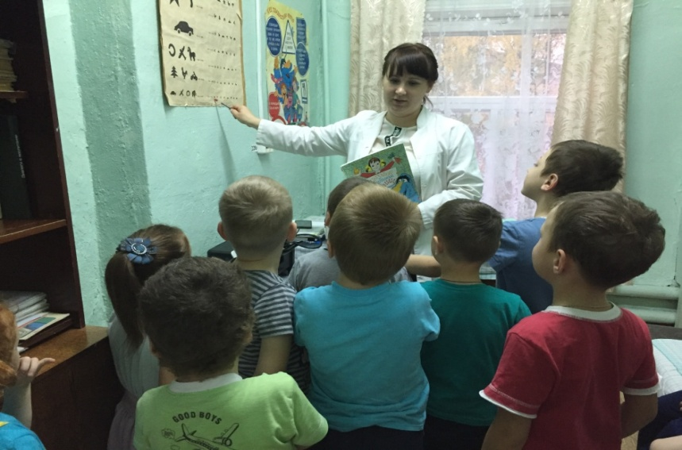
Насколько полезны яйца?
Яйца полезны для питания человека.
В них содержится много витаминов, которые укрепляют мозг, зрение и сердце, улучшают память…
У людей, которые постоянно едят яйца, крепкие зубы и здоровые кости.

Slide 13
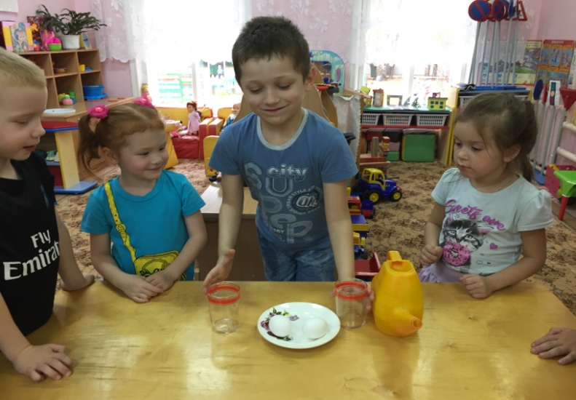
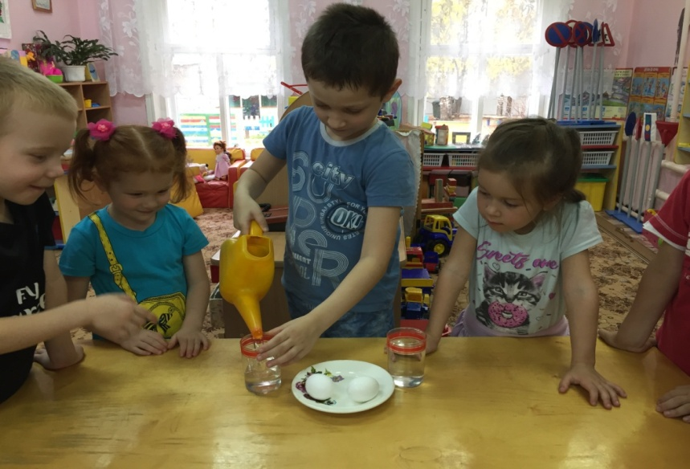
Практическая часть
« Опыты с яйцом»
Опыт № 1- Как определить, свежее ли яйцо?
1 способ -

Slide 14
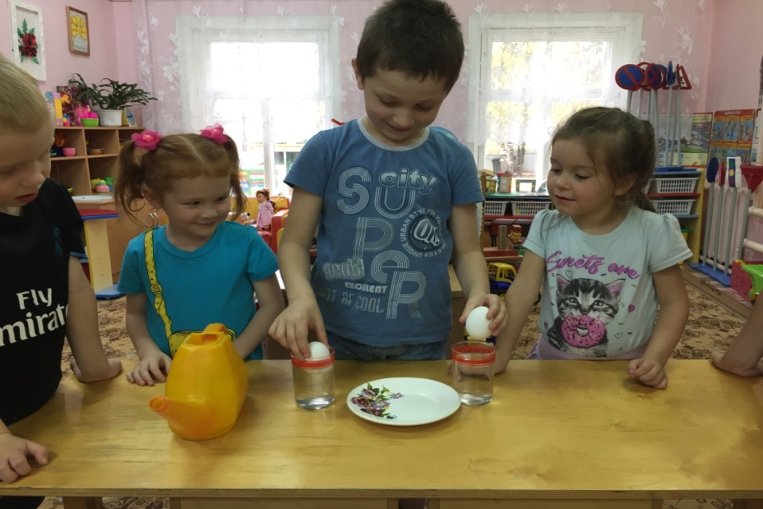
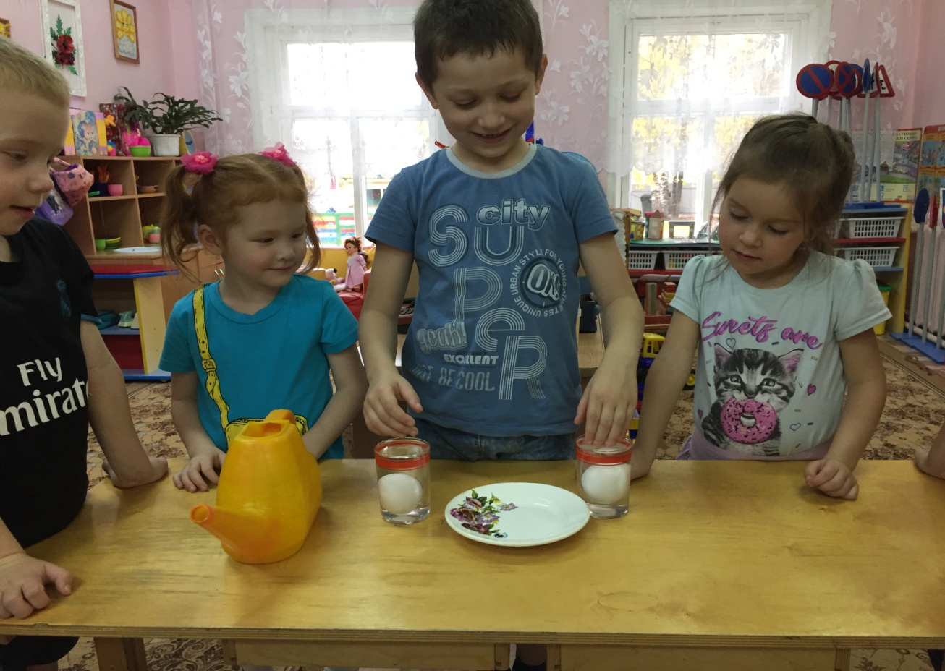
Опыт № 1- Как определить, свежее ли яйцо? 1 способ -

Slide 15
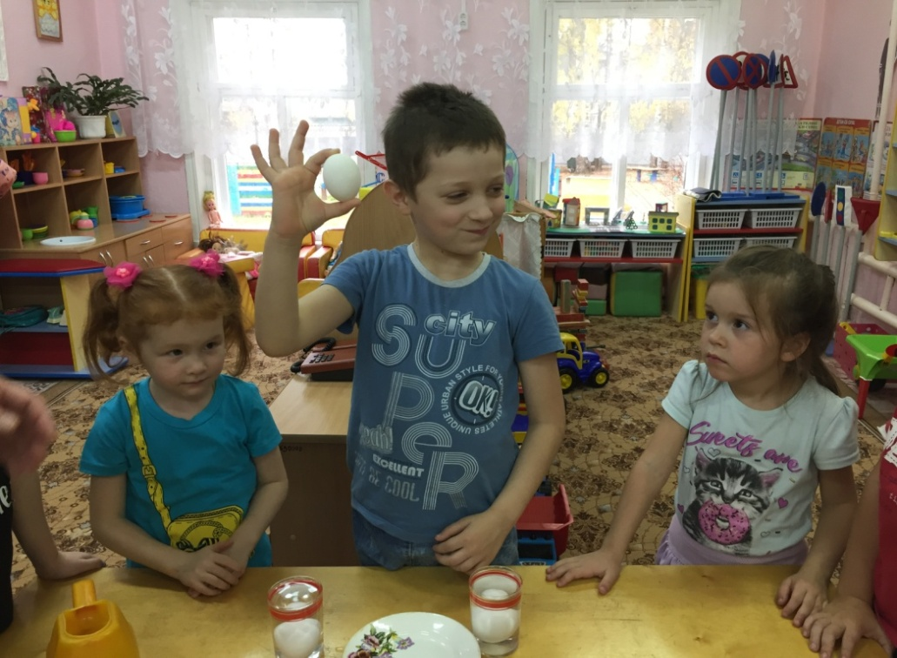
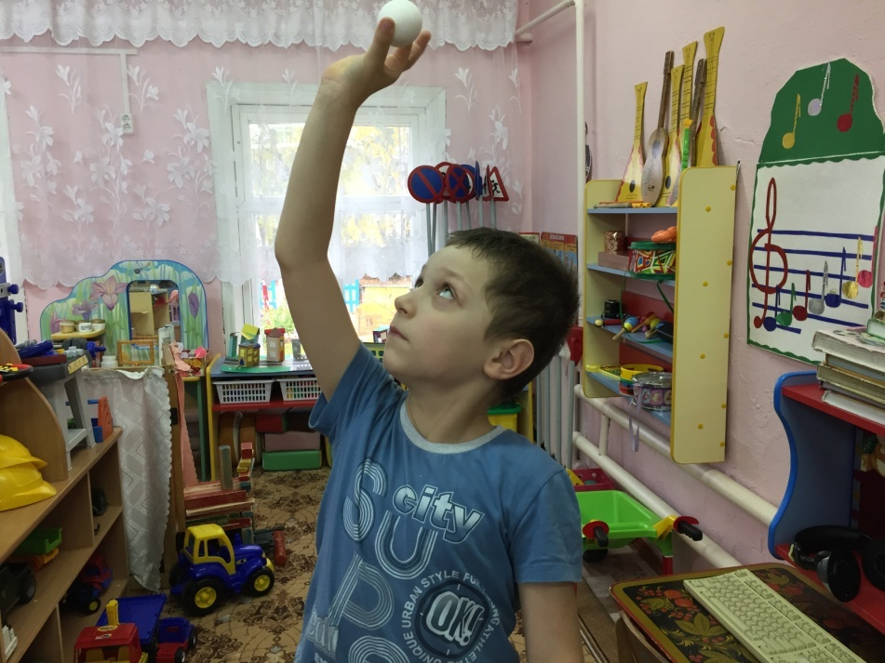
2 способ:

Slide 16
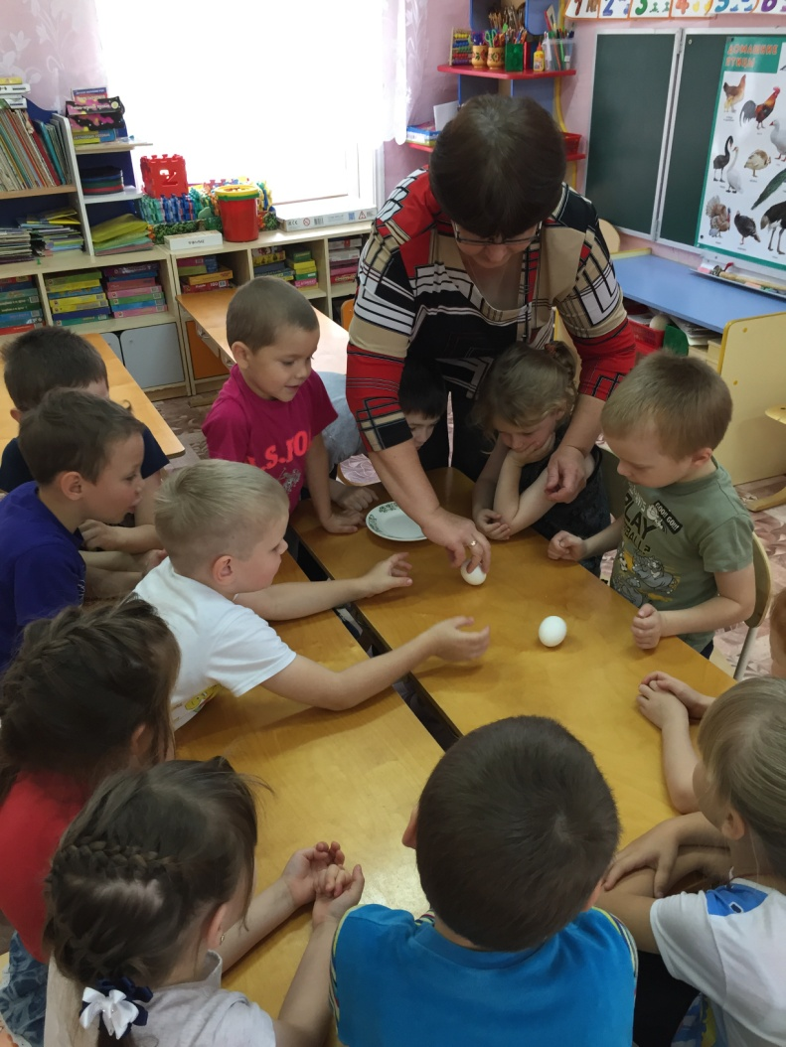
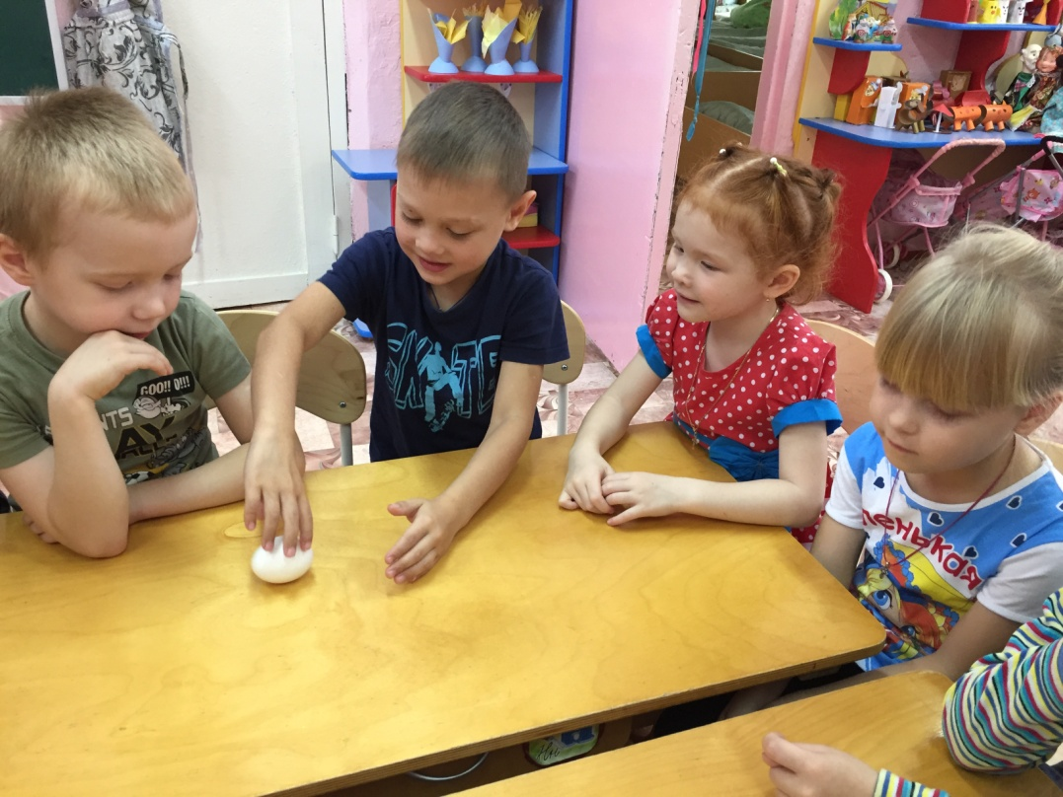
Опыт № 2: Как отличить вареное яйцо от сырого, не разбивая его?

Slide 17
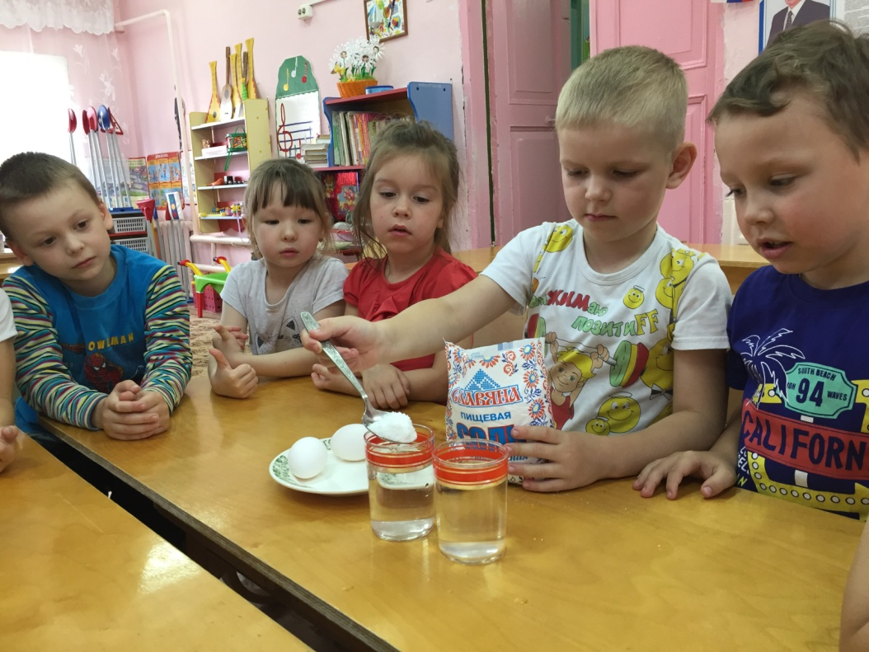
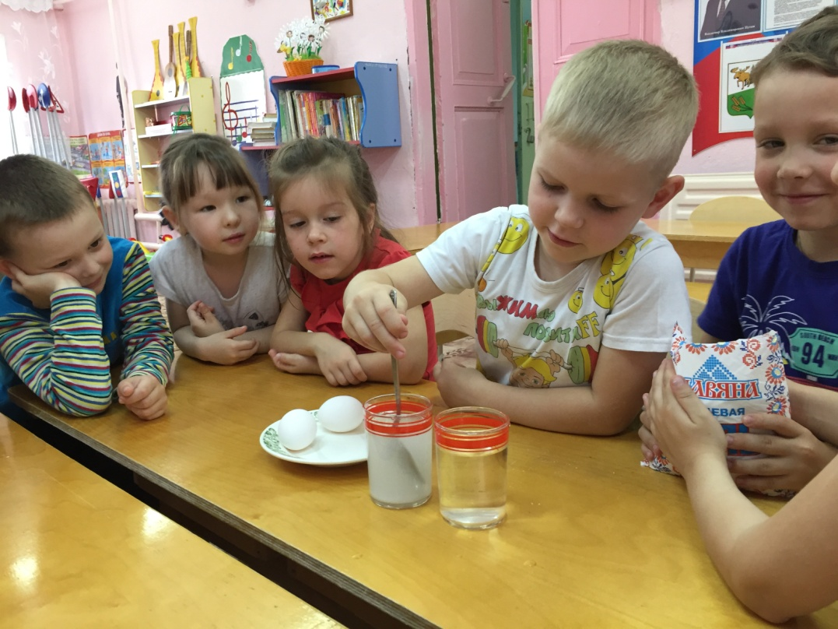
Опыт № 3: Яйцо «водолаз» или в каких жидкостях яйцо будет плавать?

Slide 18
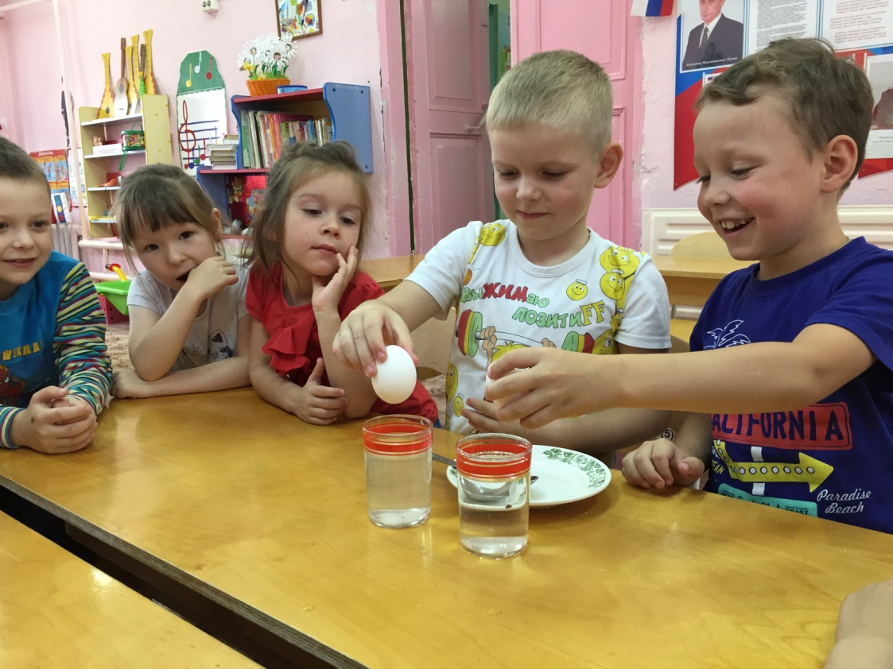
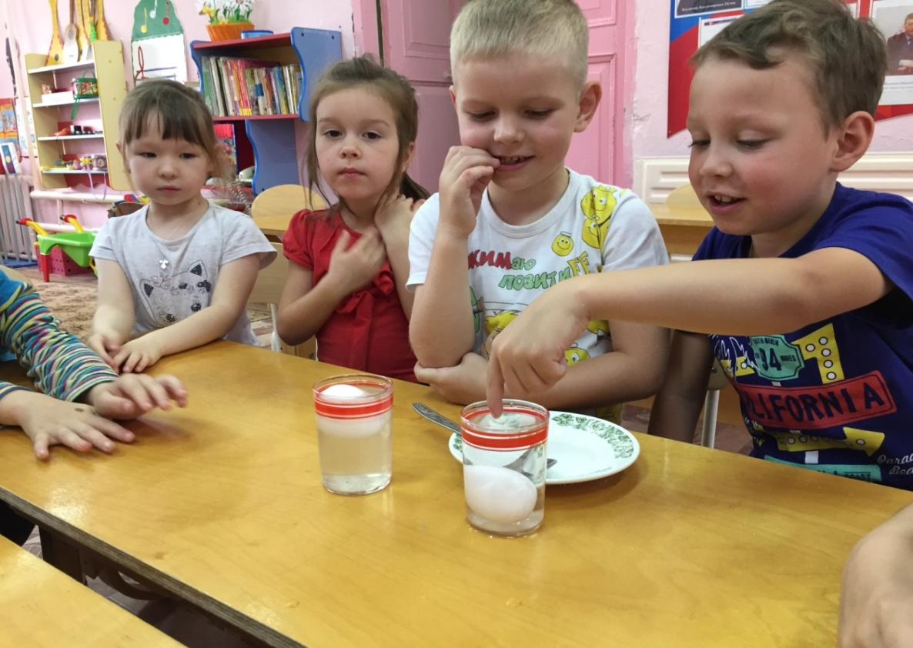
Опыт № 3: Яйцо «водолаз» или в каких жидкостях яйцо будет плавать?

Slide 19
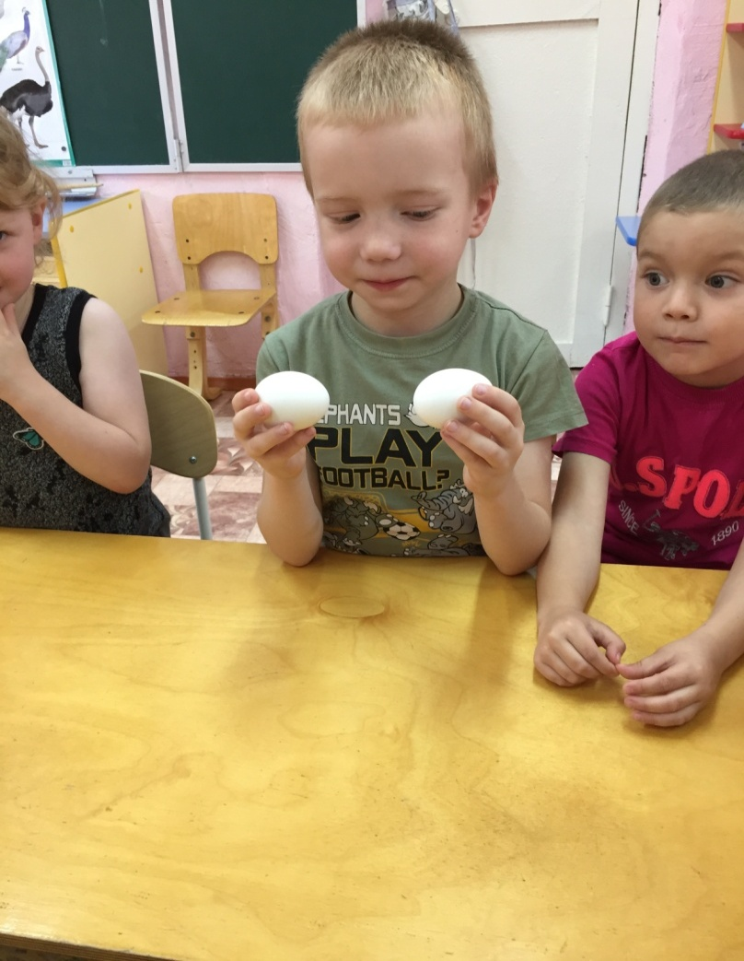
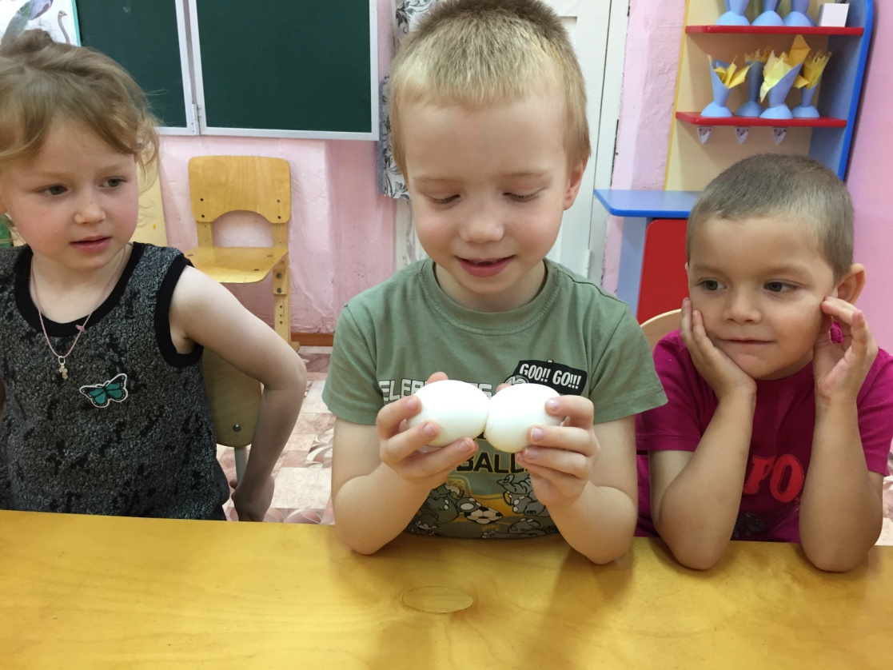
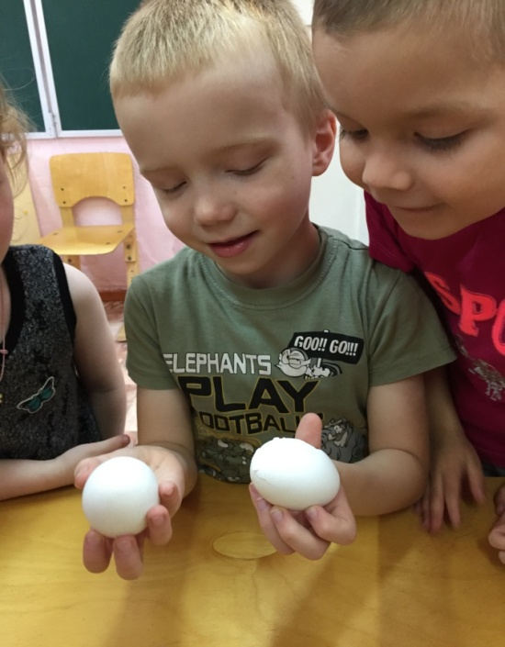
Опыт № 4: Какой конец яйца наиболее прочный?

Slide 20
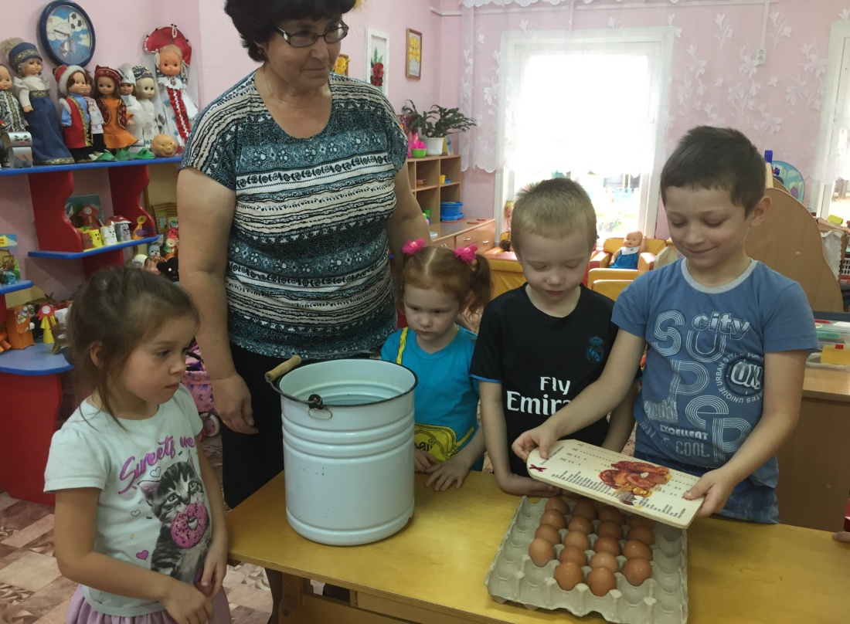
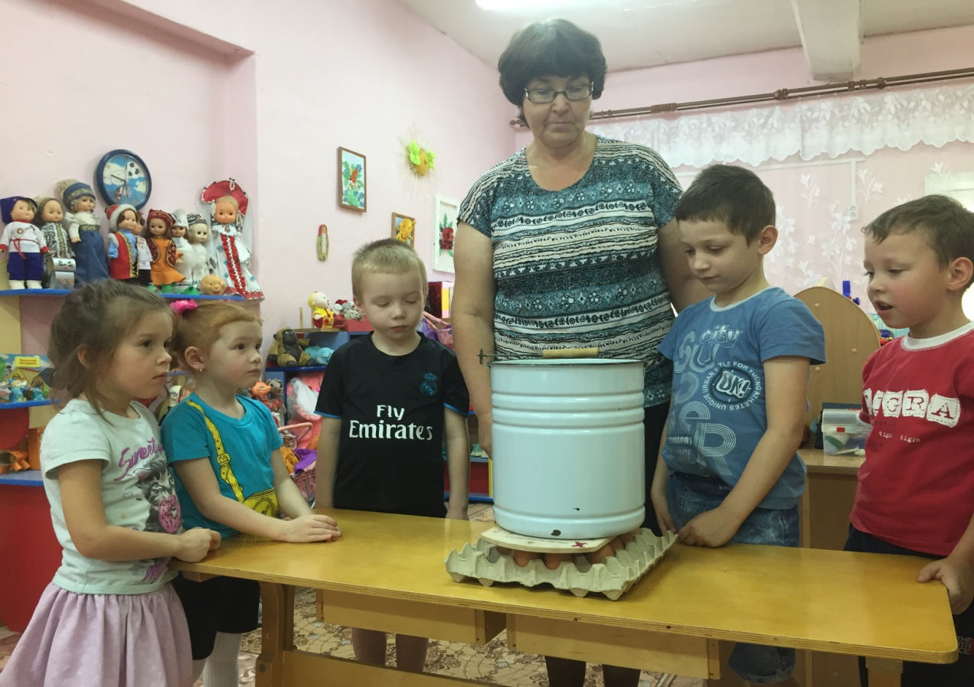
Опыт № 5 «Прогулка по яйцам»
Скорлупа благодаря своей форме крепкая
и способна выдержать силу
от 2 до 10 кг.

Slide 21
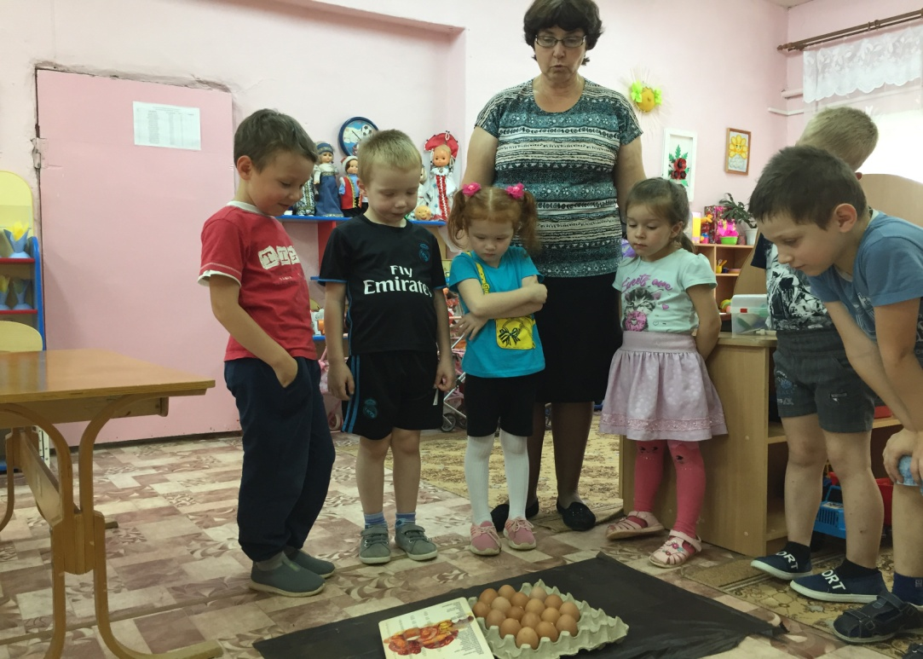
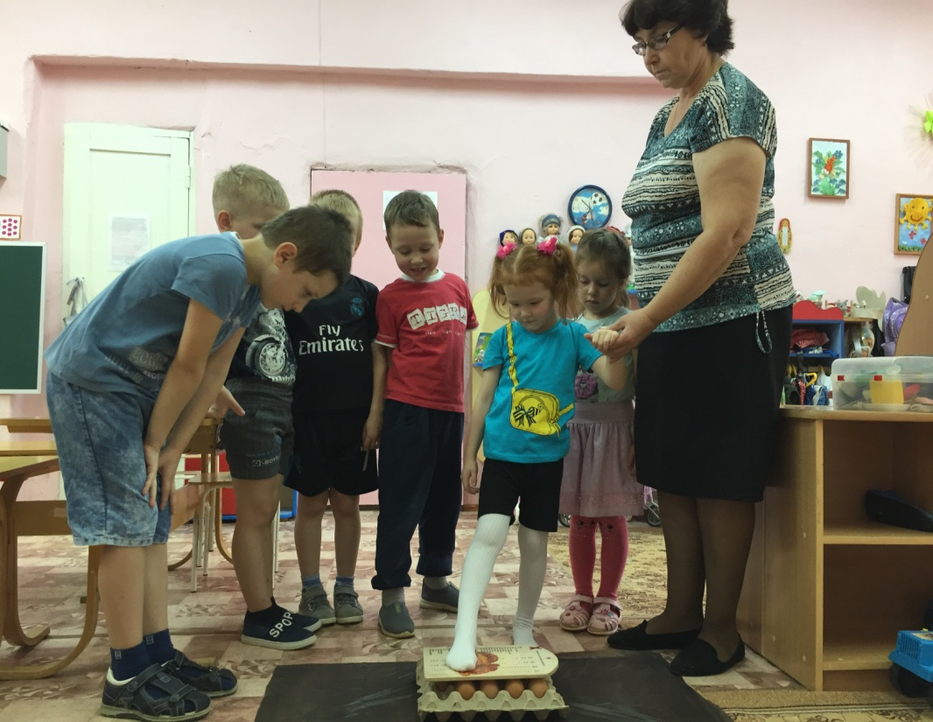
«Прогулка по яйцам»
Прочность зависит от положения яйца.
Вертикально выдерживает большой вес.

Slide 22
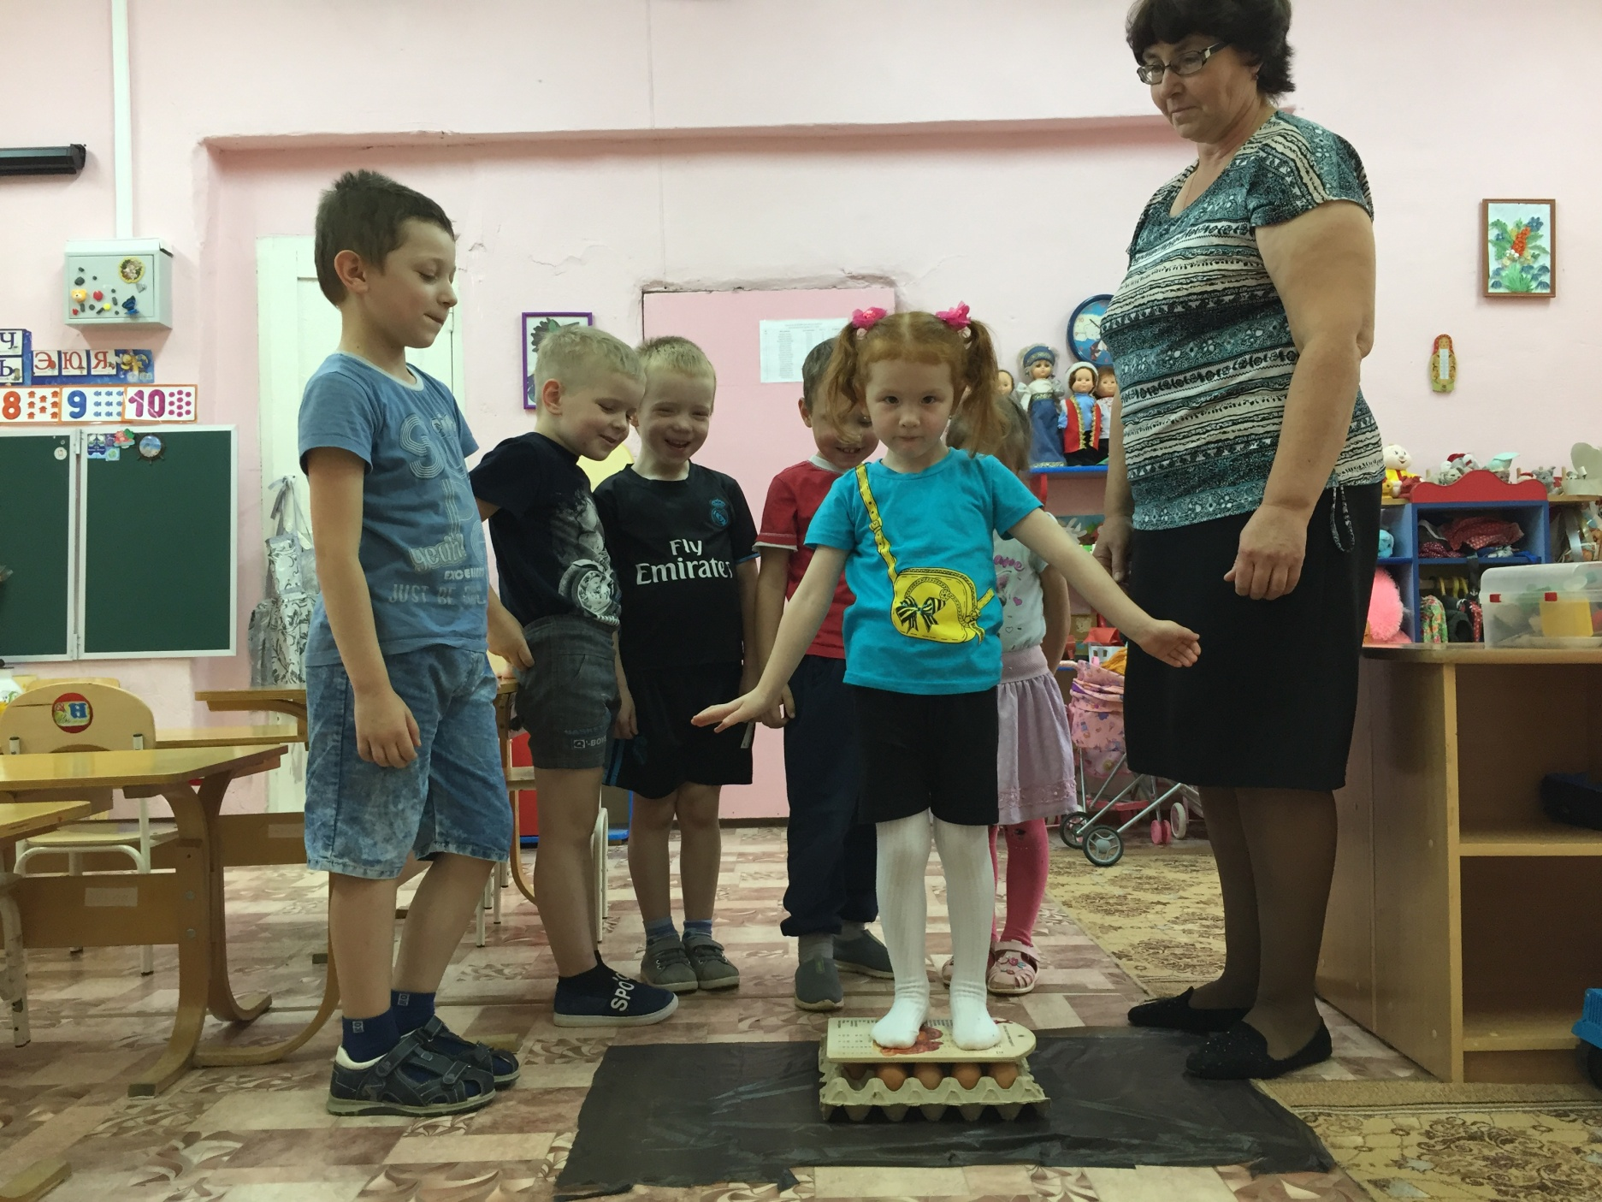

Slide 23
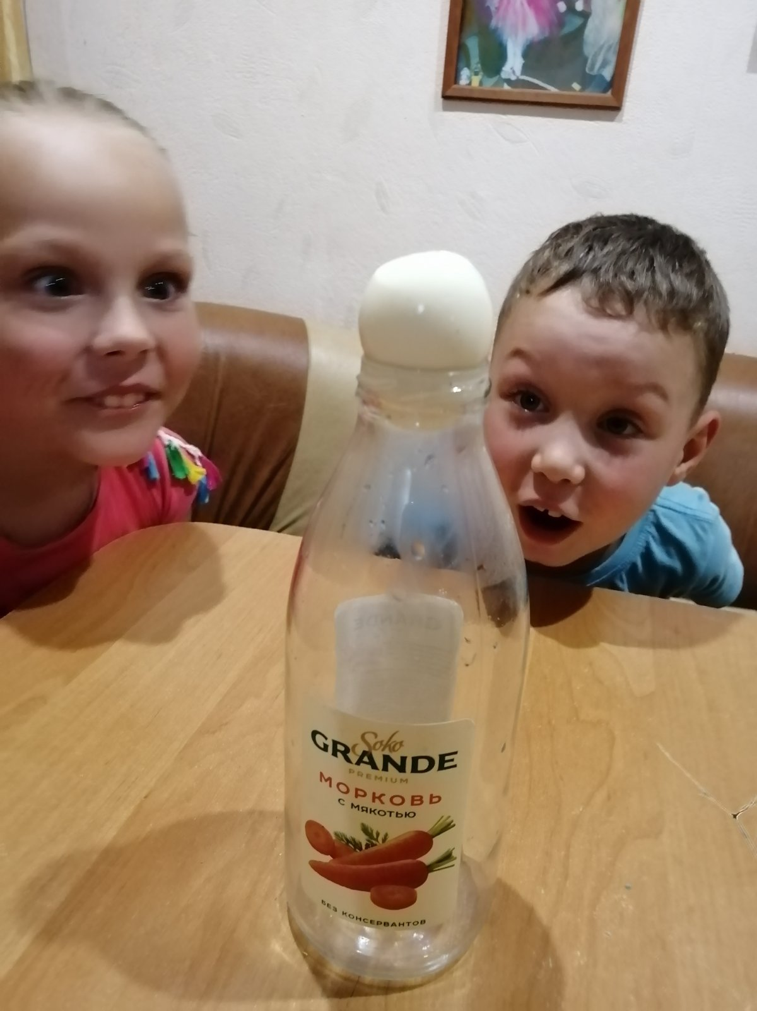
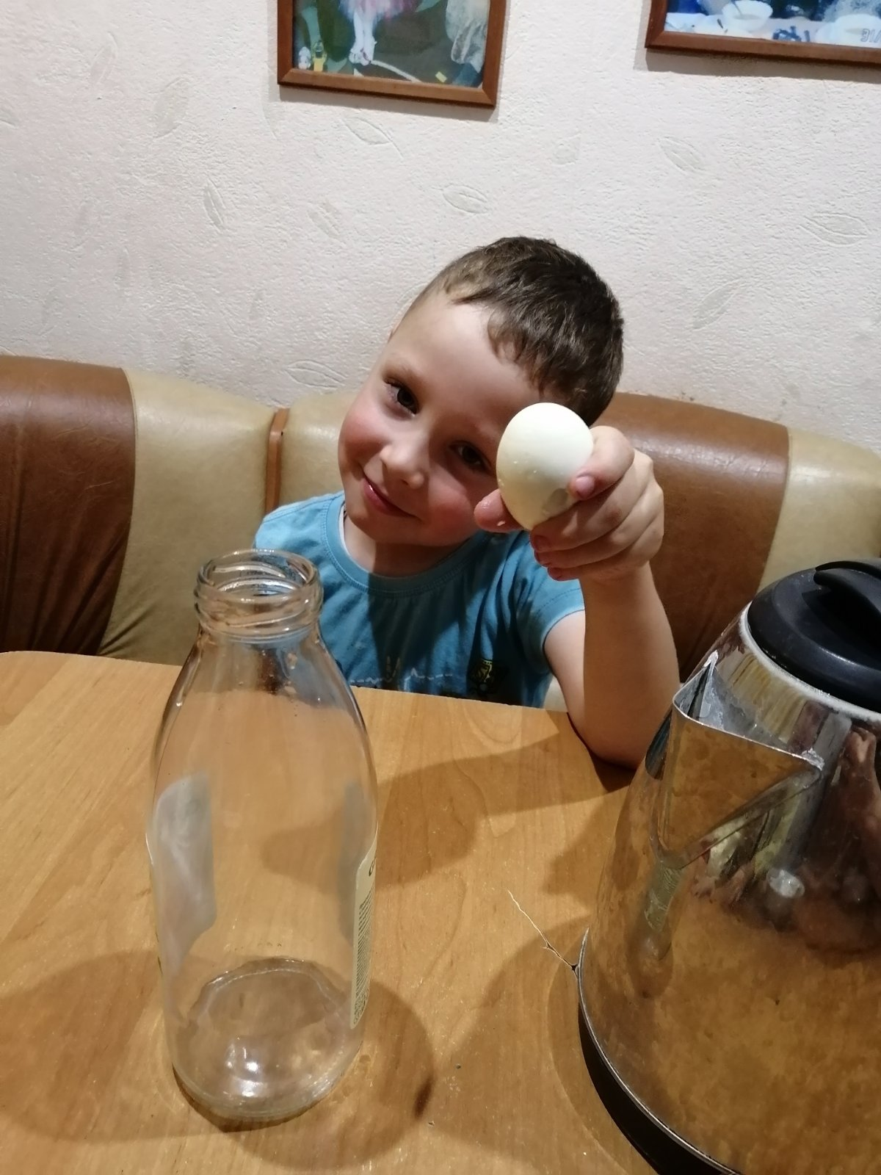
Опыты проведенные в домашних условиях: Опыт № 6 «Яйцо в бутылке»

Slide 24
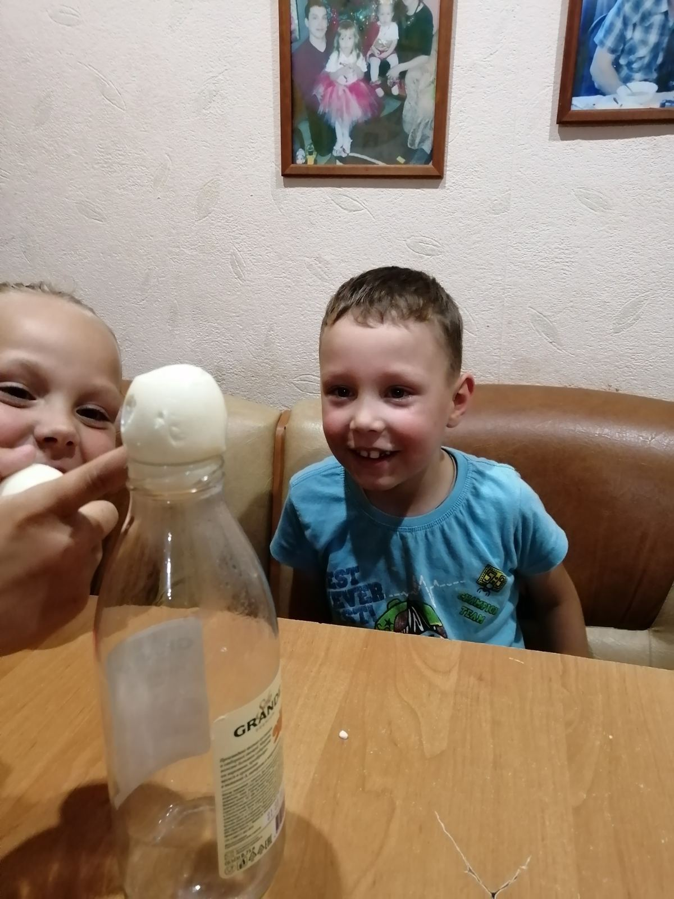
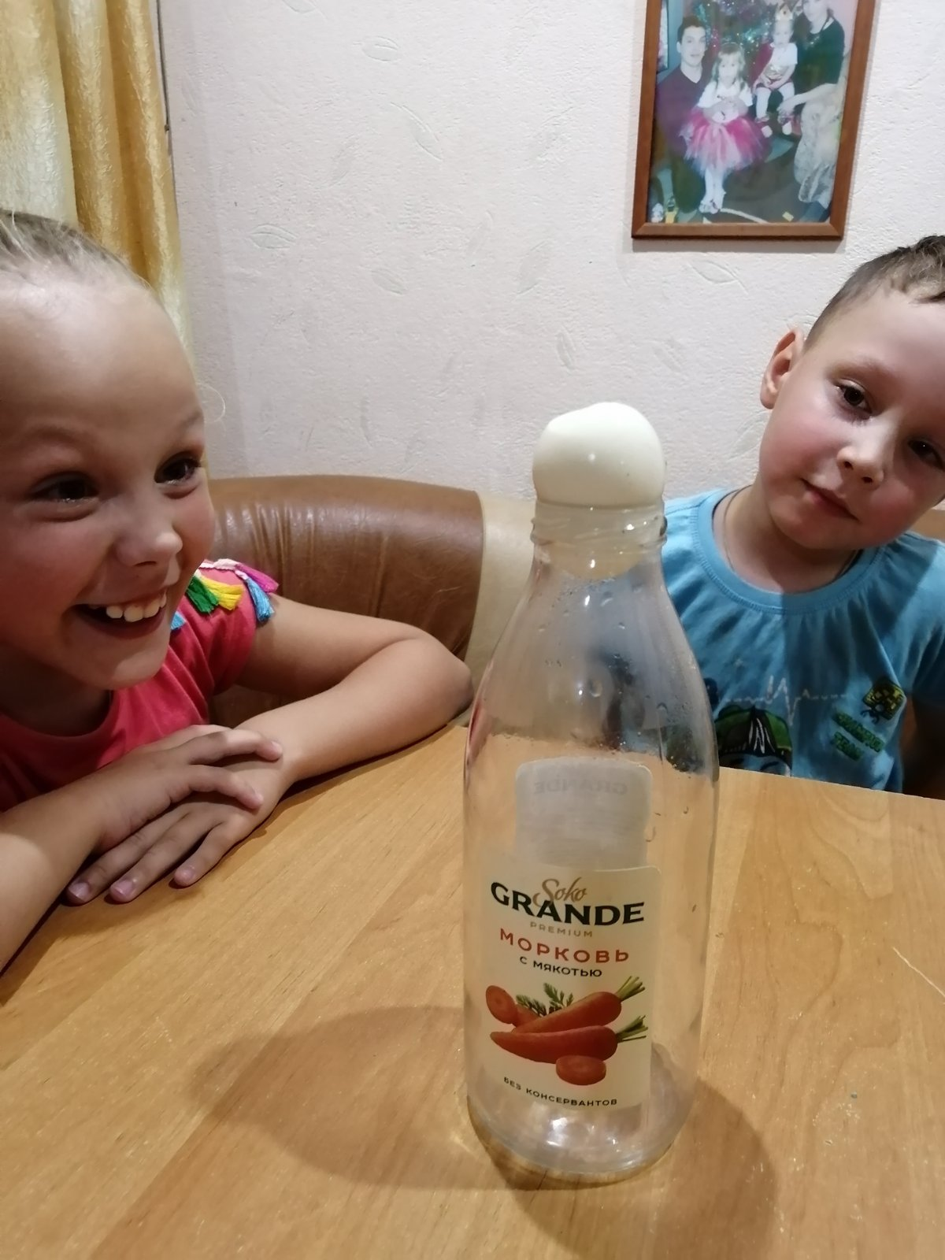

Slide 25
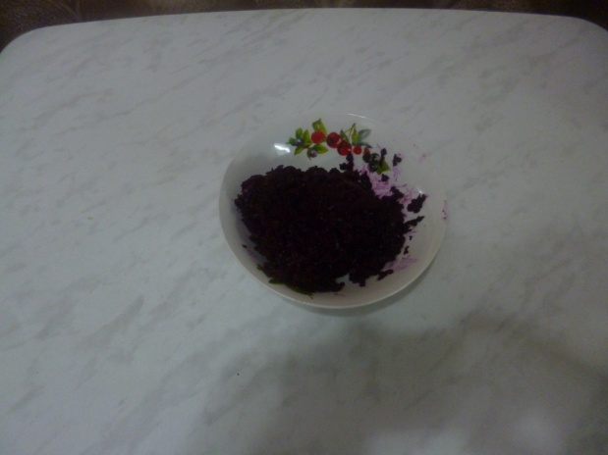
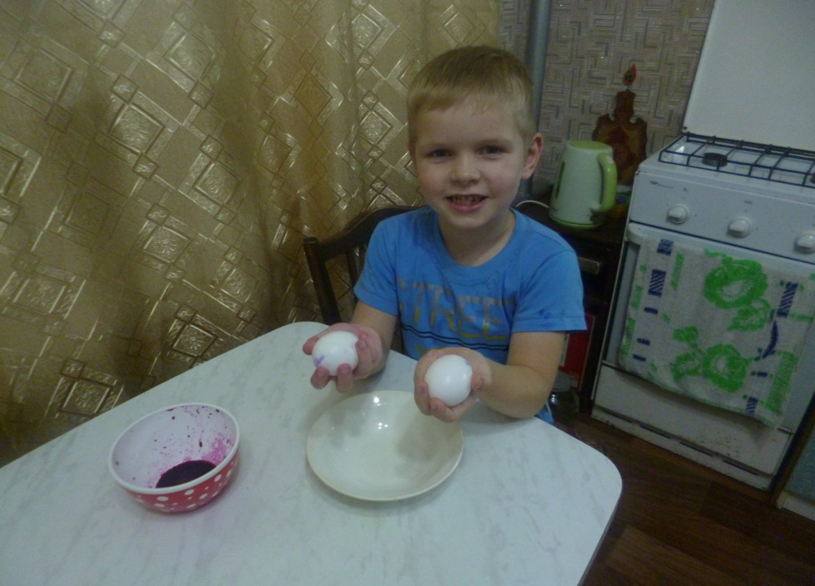
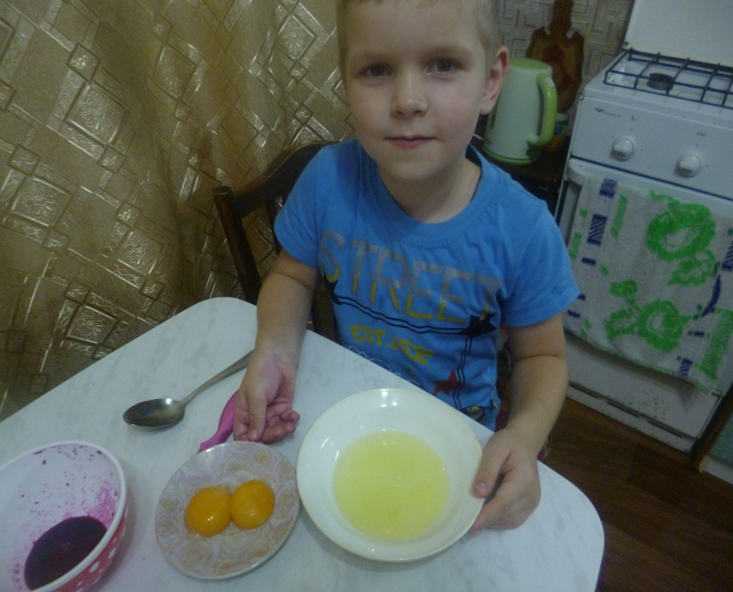
Опыт №7: Розовая яичница

Slide 26
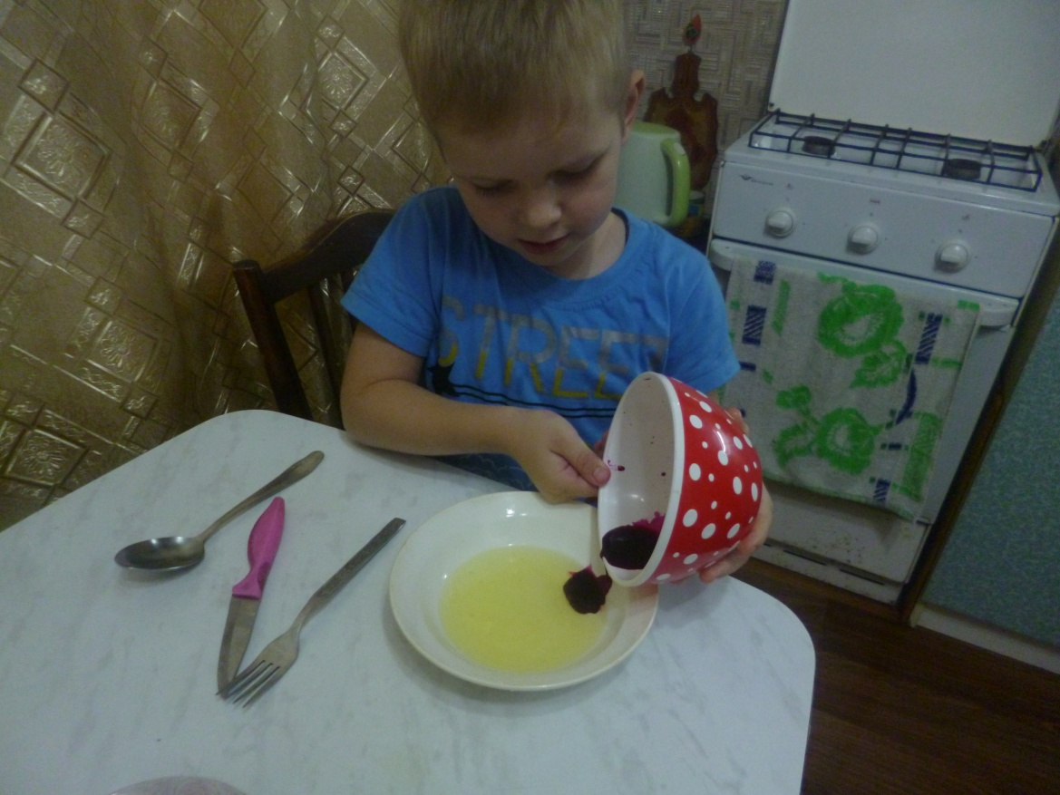
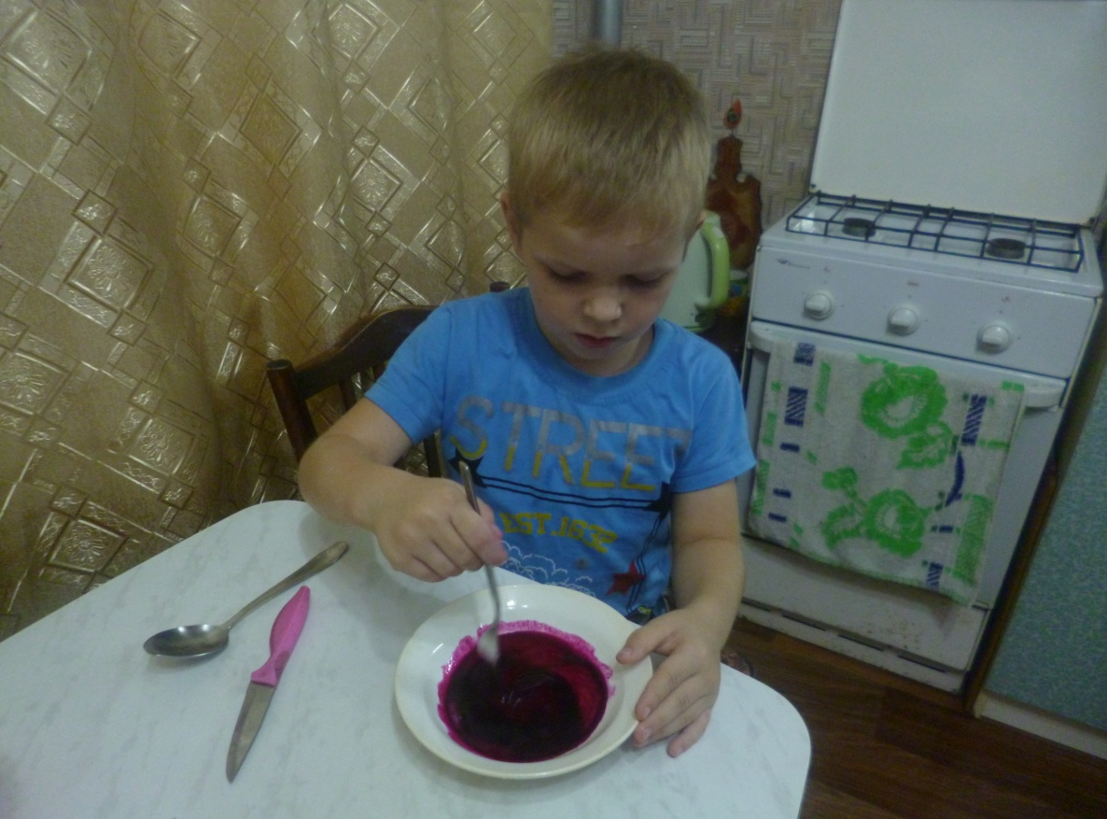
Опыт №7: Розовая яичница

Slide 28
Опыт № 8 «Серебряное яйцо»

Slide 29
Опыт № 8 «Серебряное яйцо»

Slide 30
Опыт № 8 «Серебряное яйцо»

Slide 31
Опыт № 9 «Резиновое яйцо»

Slide 32
питания, но и предмет, который может участвовать в экспериментах, подтвердилась, так как во всех наших опытах участвовало яйцо. Еще мы узнали, как устроено яйцо и много других тайн о яйце. Данная работа для нас интересна и мы планируем и дальше изучать тайны яйца.
Заключение.
Проведя опыты с использованием яйца, мы считаем, что нам удалось раскрыть некоторые тайны куриного яйца.
Мы так же пришли к выводу: что выдвинутая в начале исследования гипотеза о том, что яйцо не только продукт питания, но и предмет, который может участвовать в экспериментах, подтвердилась, так как во всех наших опытах участвовало яйцо.
Еще мы узнали, как устроено яйцо и много других тайн о яйце. Данная работа для нас интересна и мы планируем и дальше изучать тайны яйца.

Slide 34
Вперёд! К новым исследованиям!

